Slide 1

Sniffing and Eavesdropping
Team 5

Slide 2
1. What is this ?

Slide 3

1. Nghe lén
Là quá trình sử dụng công cụ để quét và quan sát các gói tin trong hệ thống
2 dạng: tấn công thụ động và chủ động
Thu thập các gói tin như Syslog, DNS, Email, …

Slide 4
2. Attack method and protection

Slide 5
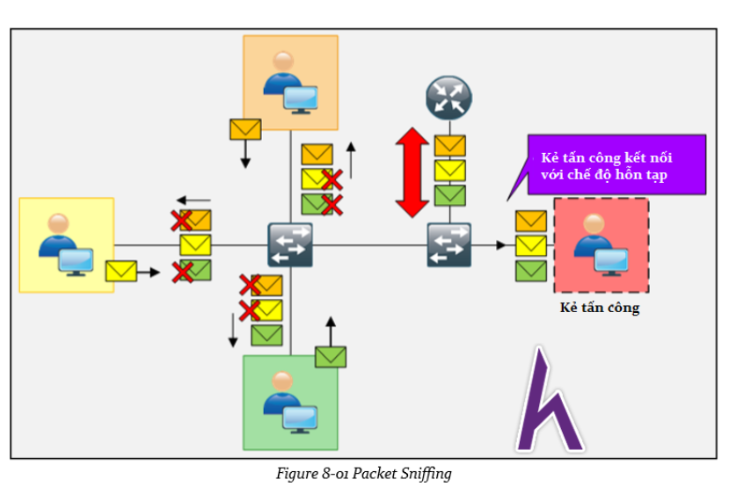
2. Cách thức tấn công và phòng chống
Sử dụng công cụ Sniffer
kích hoạt trạng thái hỗn tạp trong NIC
thu thập các gói tin

Slide 6
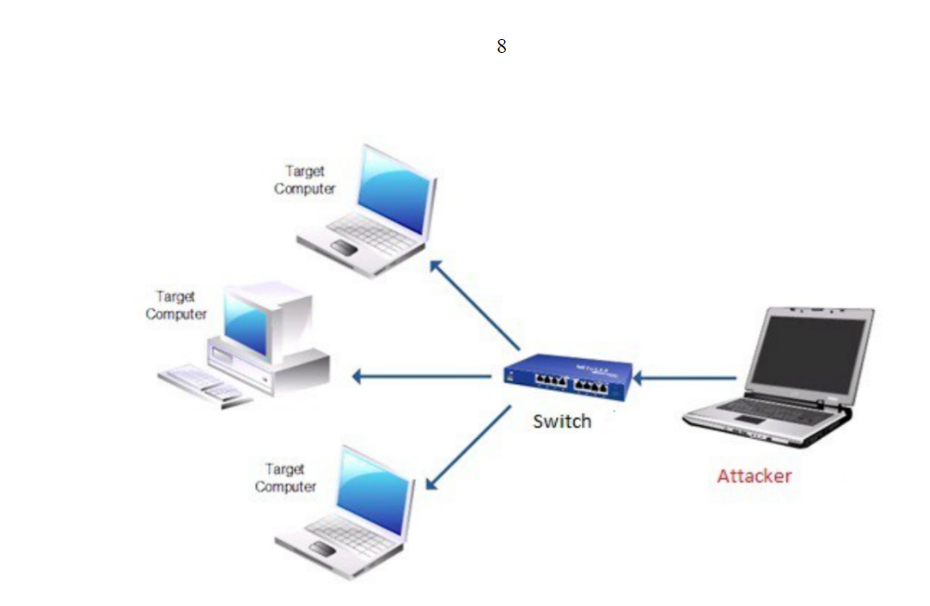
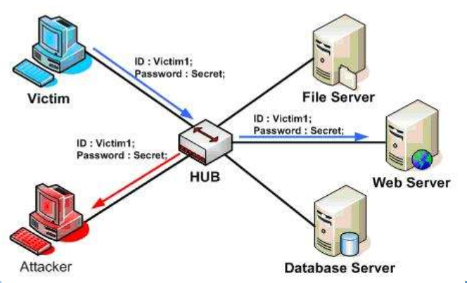
2. Cách thức tấn công và phòng chống
Nghe trộm thụ động
Nghe trộm chủ động

Slide 7

2.1. Lắng nghe thông tin qua Hub (method)
Sử dụng công cụ nghe lén, thu thập thông tin qua Hub
Cần 1 Package Sniffer kết nối với 1 cổng trống trên Hub
Các chương trình nghe lén phải có chức năng giải mã dữ liệu dạng nhị phân
Kẻ tấn công cần chuyển card mạng sang chế độ Promiscuous

Slide 8


2.1. Lắng nghe thông tin qua Hub (protection)
Sử dụng Switch thay cho Hub (chống broadcast gói tin)
Sử dụng các công cụ nghe lén để dò tìm chính công cụ nghe lén

Slide 9
2.2. Tấn công MAC (method)
MAC (Media Access Control) : địa chỉ vật lý đặc trưng cho 1 (nhóm) thiết bị trong LAN (Eg: 00:1B:44:11:3A:B7)
Làm ngập lụt Switch với lượng lớn request
Tạo thật nhiều frame với MAC giả tạo rồi gửi tới Switch
Switch cập nhật MAC mới vào bảng CAM
Bảng CAM bị đầy
Switch bị lụt
Broadcast thông tin

Slide 10
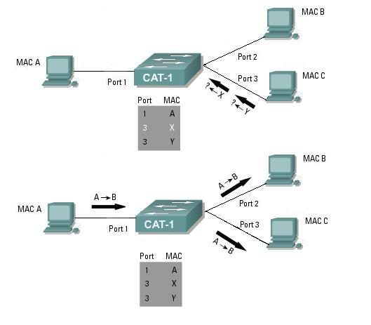
2.2. Tấn công MAC (protection)
Cấu hình port security trên Switch : cho phép điều khiển việc truy cập vào cổng Switch thông qua MAC

Slide 11


2.3. Và các phương pháp khác (method)
APR Poisoning
Protocol Sniffing
TCP Session Stealing
Application Level Sniffing
Web Password Sniffing

Slide 12


2.3. Và các phương pháp khác (protection)
Tránh wifi công cộng, hoặc sử dụng VPN
Sử dụng nền tảng email và nhắn tin được mã hóa
Truy cập web HTTPS
Quét máy tính thường xuyên
Phương thức Ping
ARP Watch
IDS

Slide 13
Thank you !

